Slide 2
Společenství praxe:
Informační a komunikační technologie

Slide 3
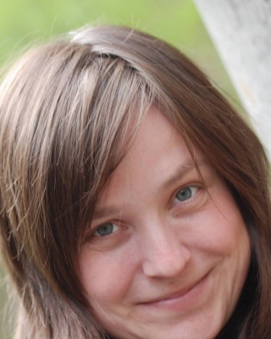
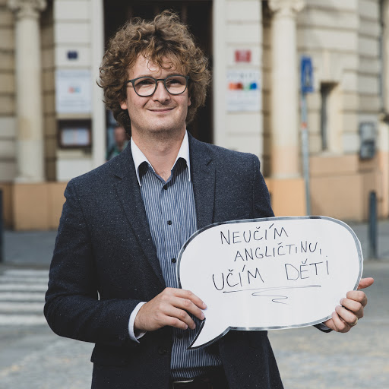
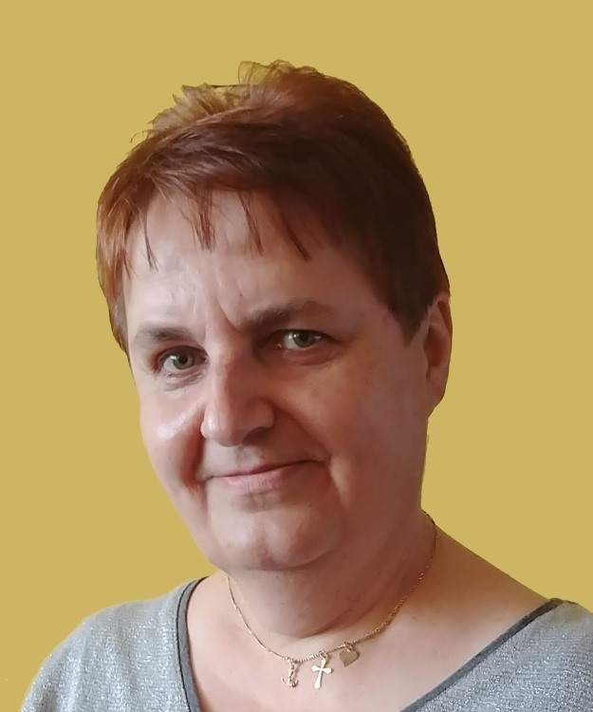
Mgr. Markéta Čonková
Mgr. Jan Juříček
Ing. Eva Fanfulová

Slide 5
Program
Jak na digitální gramotnost aneb celoroční žákovský projekt Oživme městskou knihovnu pro 21.století
Rozvoj informatického myšlení, kde byste ho nečekali aneb kdo jsou moji příbuzní?
Hour of Code a blokové programování
© NPI, Daniela Růžičková
Notes:
Rozvoj digitální gramotnosti napříč předměty

Slide 6
Oživme městskou knihovnu pro 21.století
Soubor 6 aktivit
Kompetence
k podnikavosti
Nejen digitální gramotnost
Komplexní projekt

Slide 7
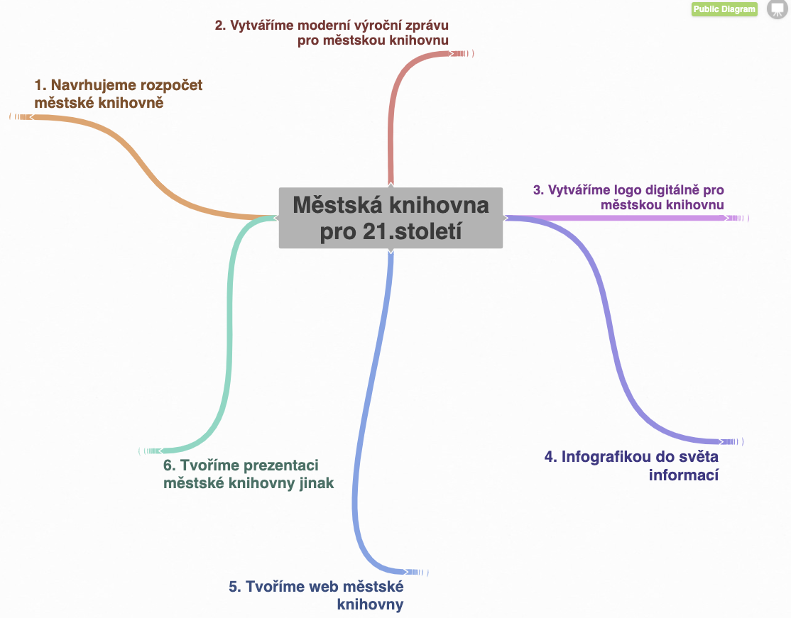
Oživme městskou knihovnu pro 21.století
Obrázek z archivu autora
Notes:
https://coggle.it/diagram/X5_9GRlMvcu2Doos/t/-?present=1

Slide 8
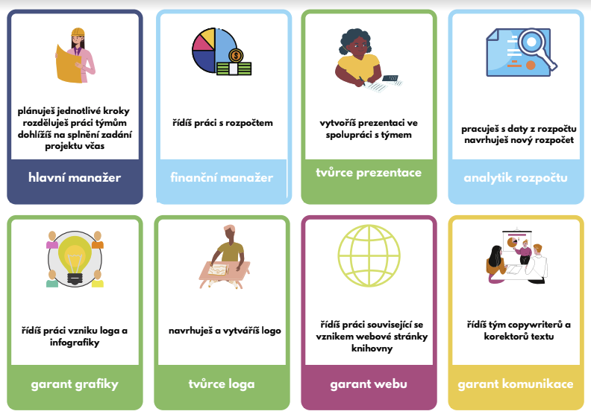
Obrázek z archivu autora

Slide 9
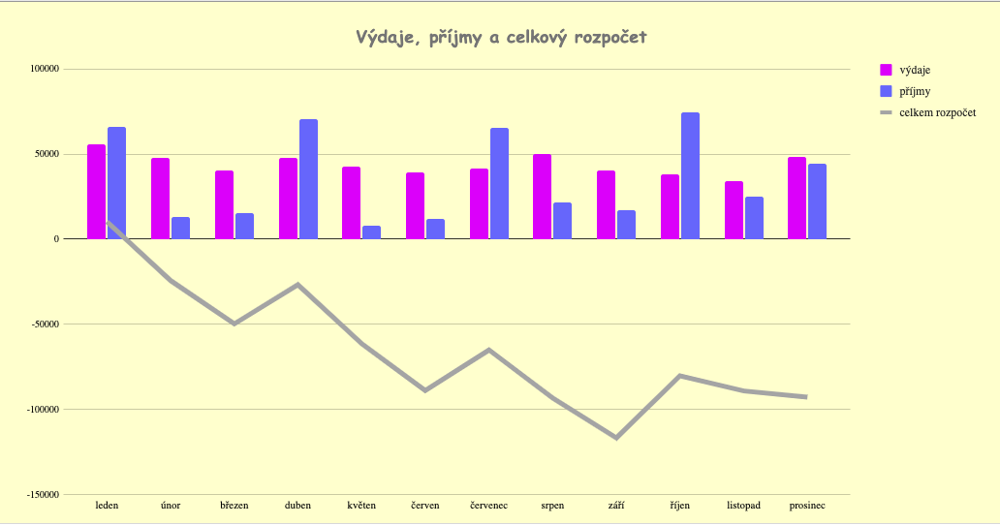
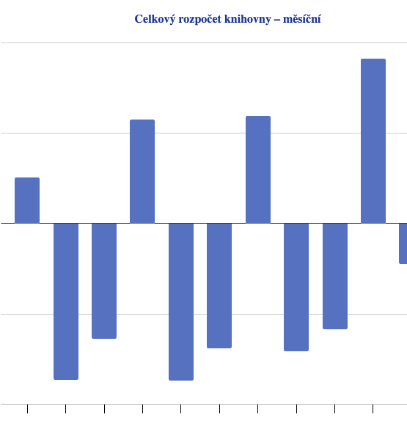
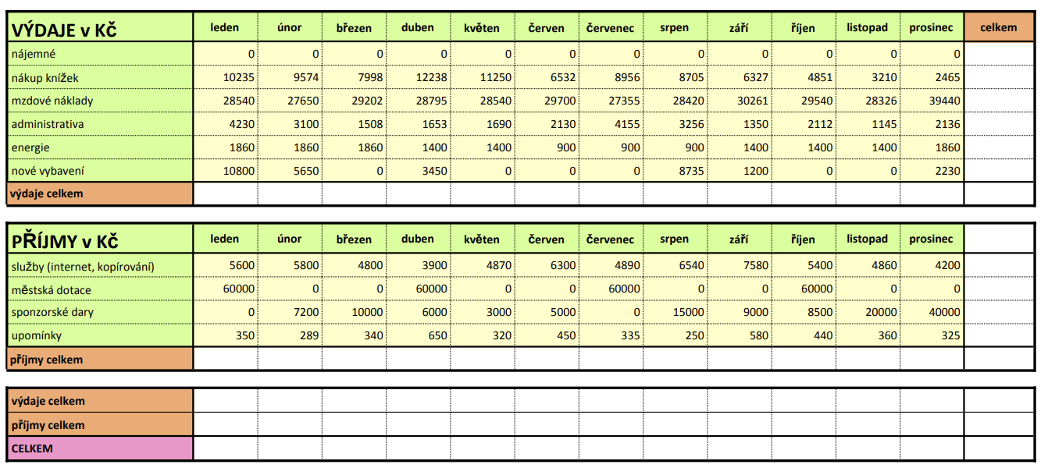
Obrázek z archivu autora

Slide 10
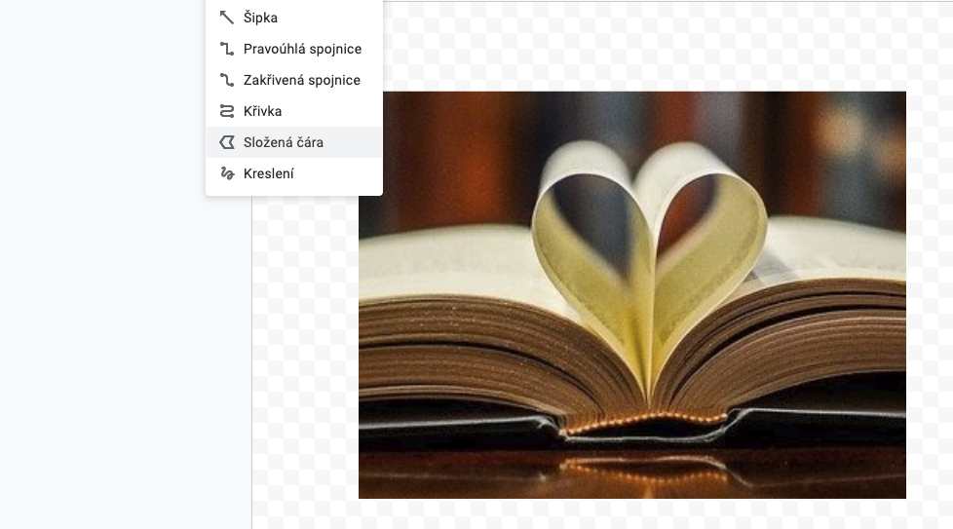
Obrázek z archivu autora

Slide 11
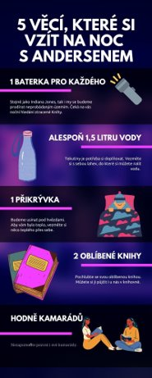
Obrázek z archivu autora

Slide 12
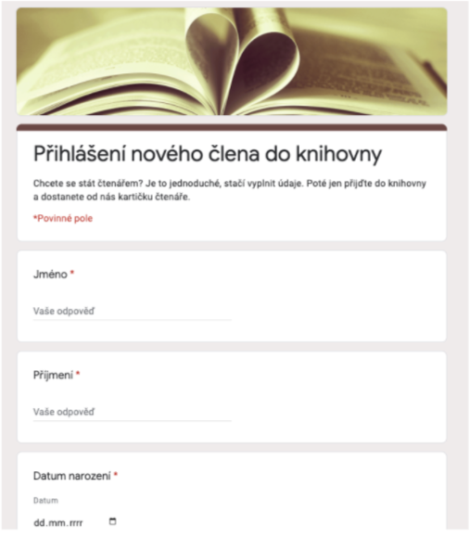
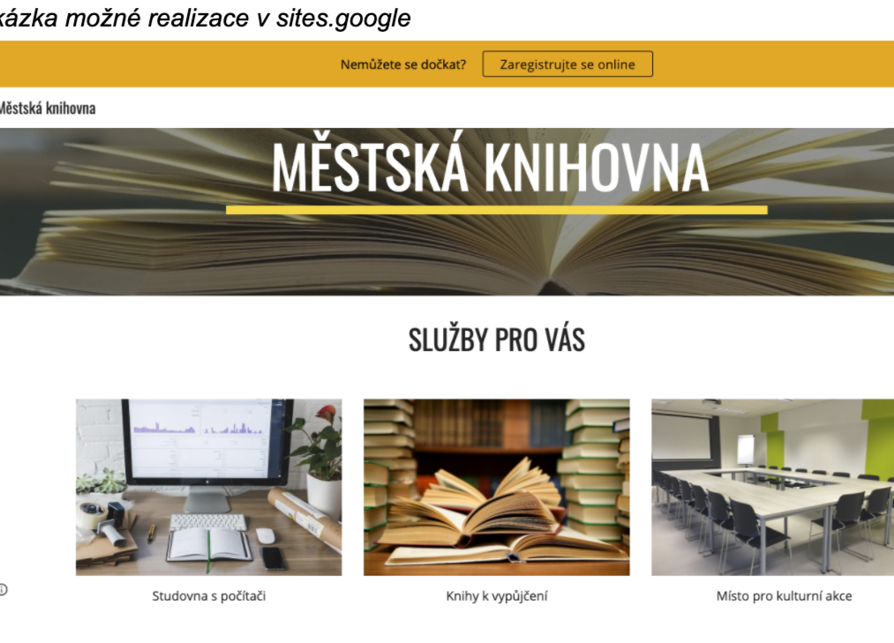
Obrázek z archivu autora

Slide 13
Obrázek z archivu autora

Slide 14
© ČŠI, Tomáš Pavlas​

Slide 15
Oživme městskou knihovnu pro 21.století
Obrázek z archivu autora
Notes:
https://coggle.it/diagram/X5_9GRlMvcu2Doos/t/-?present=1

Slide 16
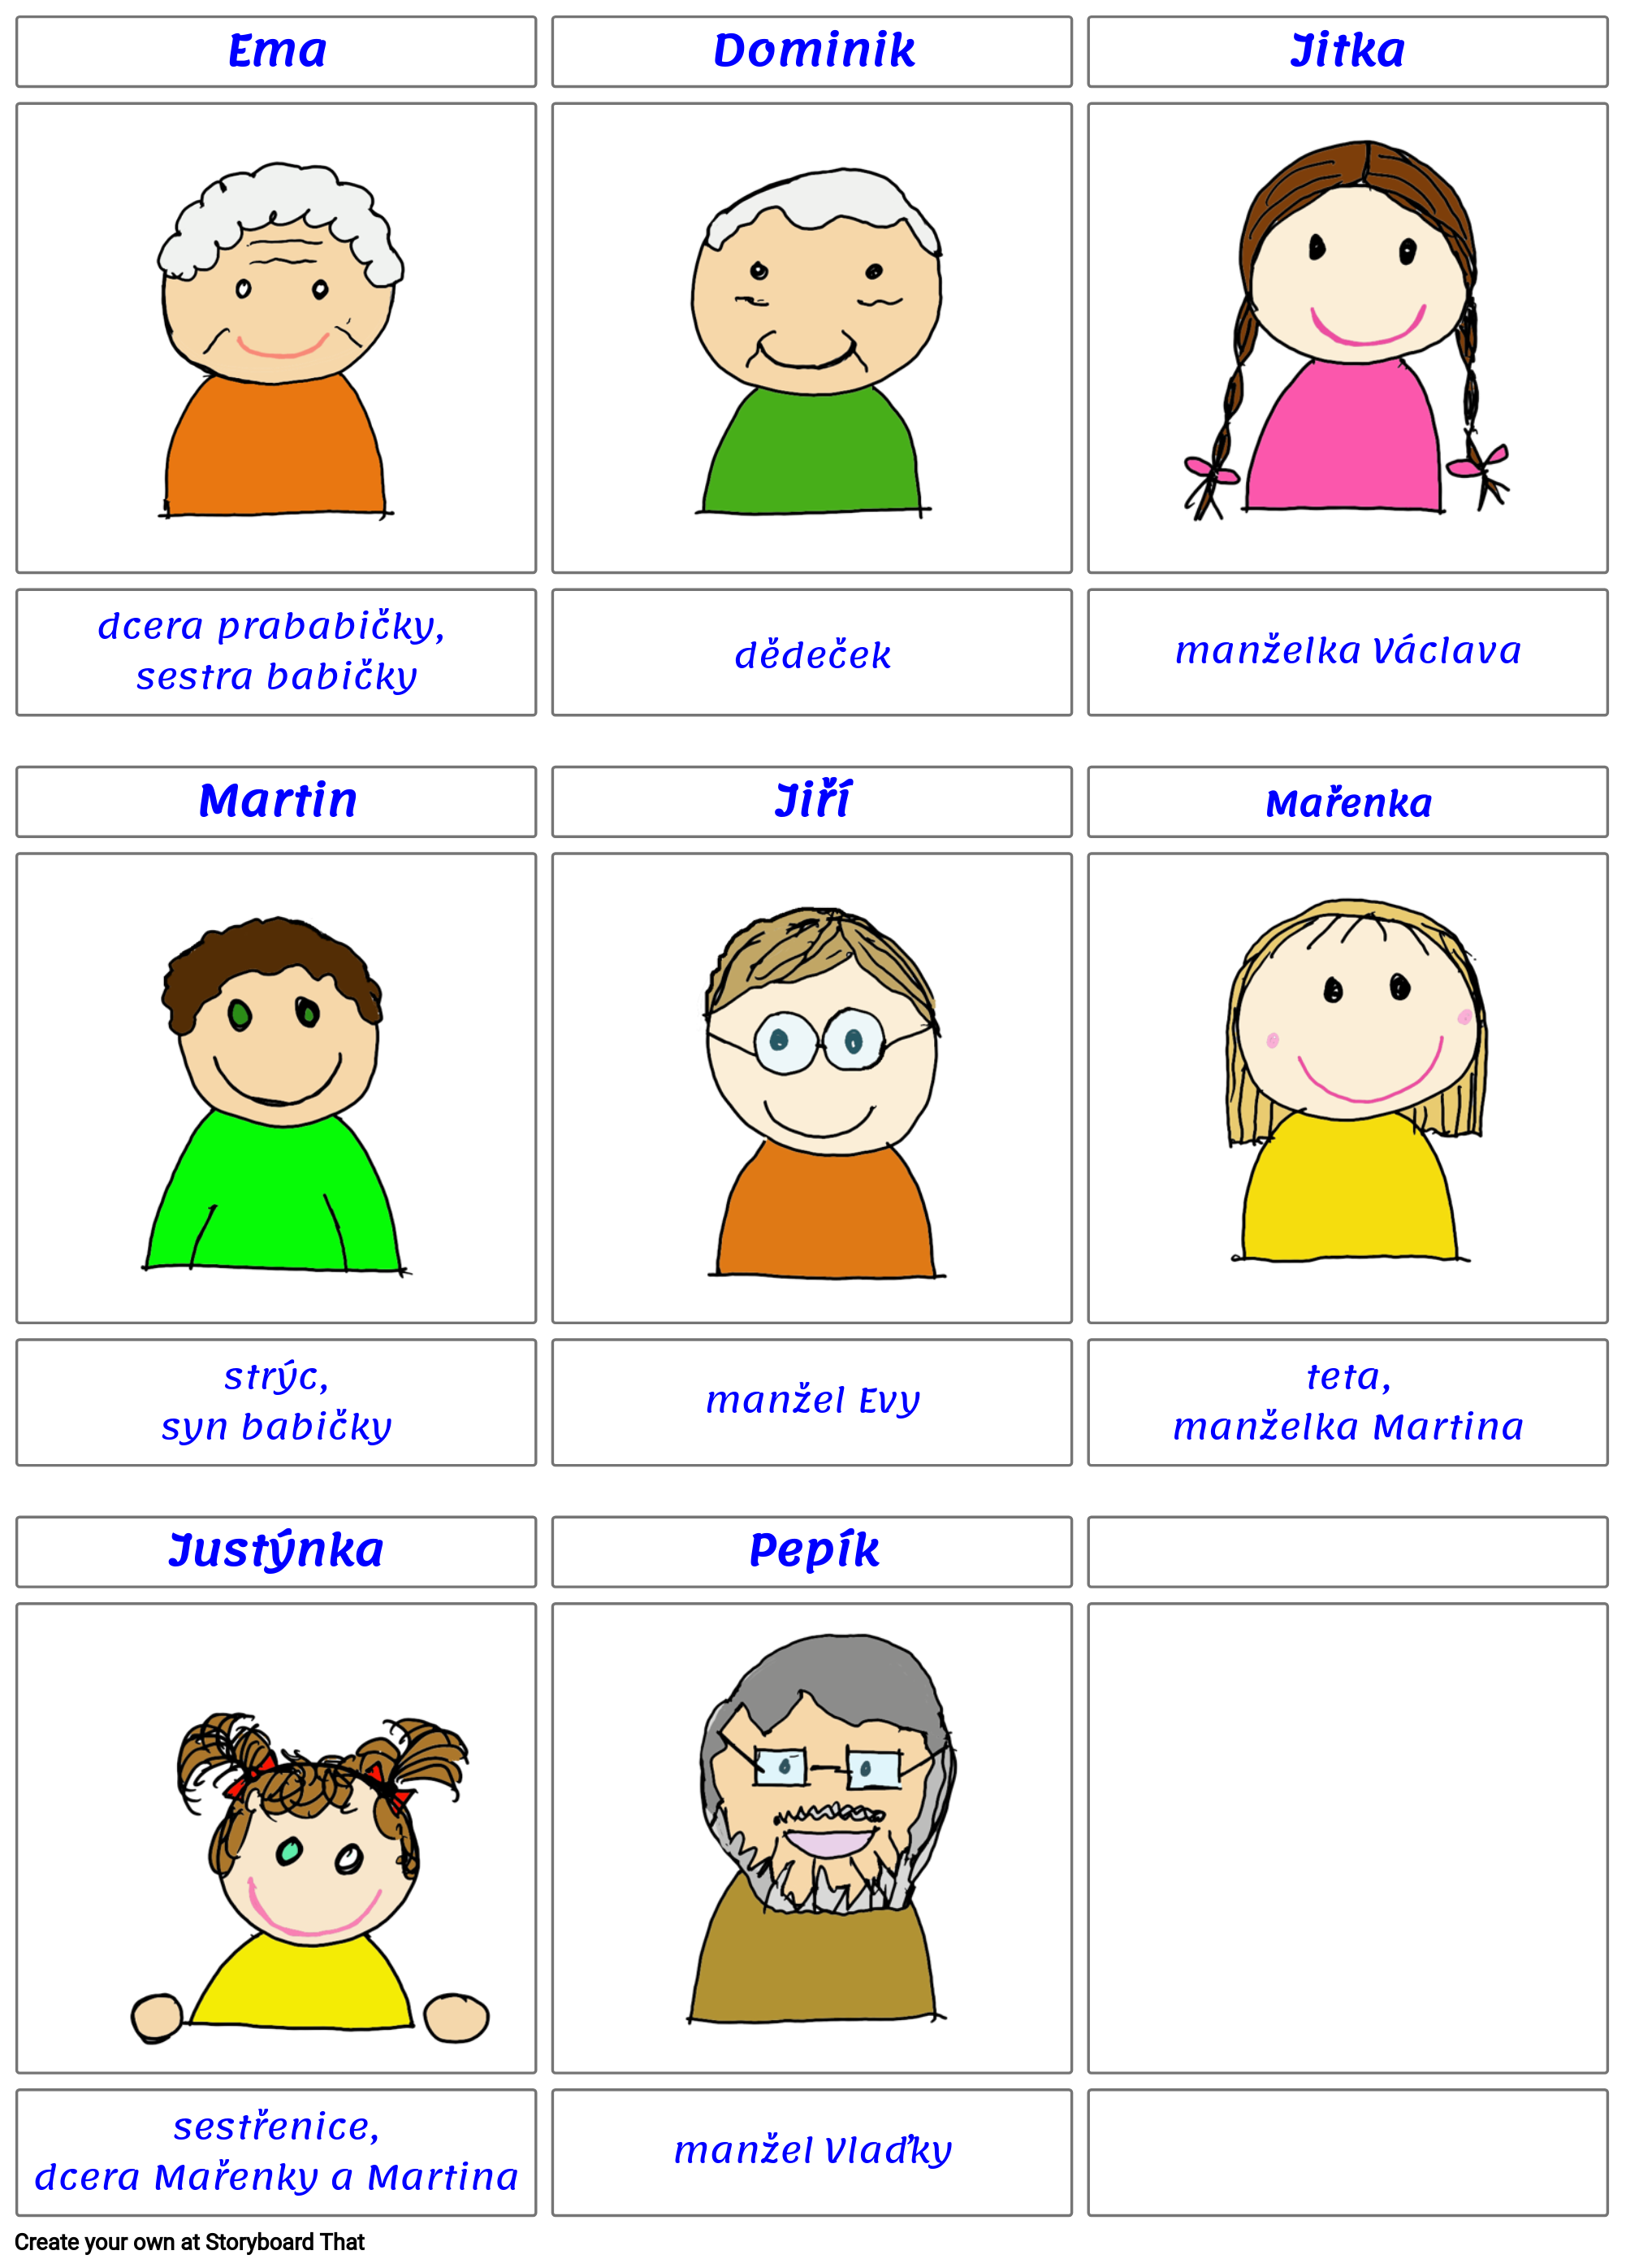
Sestavujeme rodokmen
Data, informace a modelování
Obrázek z archivu autora
Notes:
https://coggle.it/diagram/X5_9GRlMvcu2Doos/t/-?present=1

Slide 17
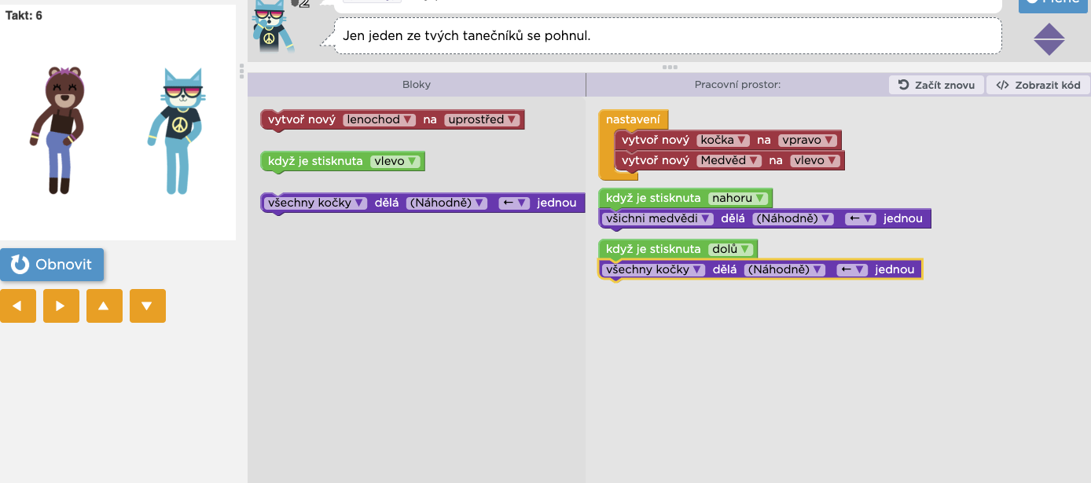
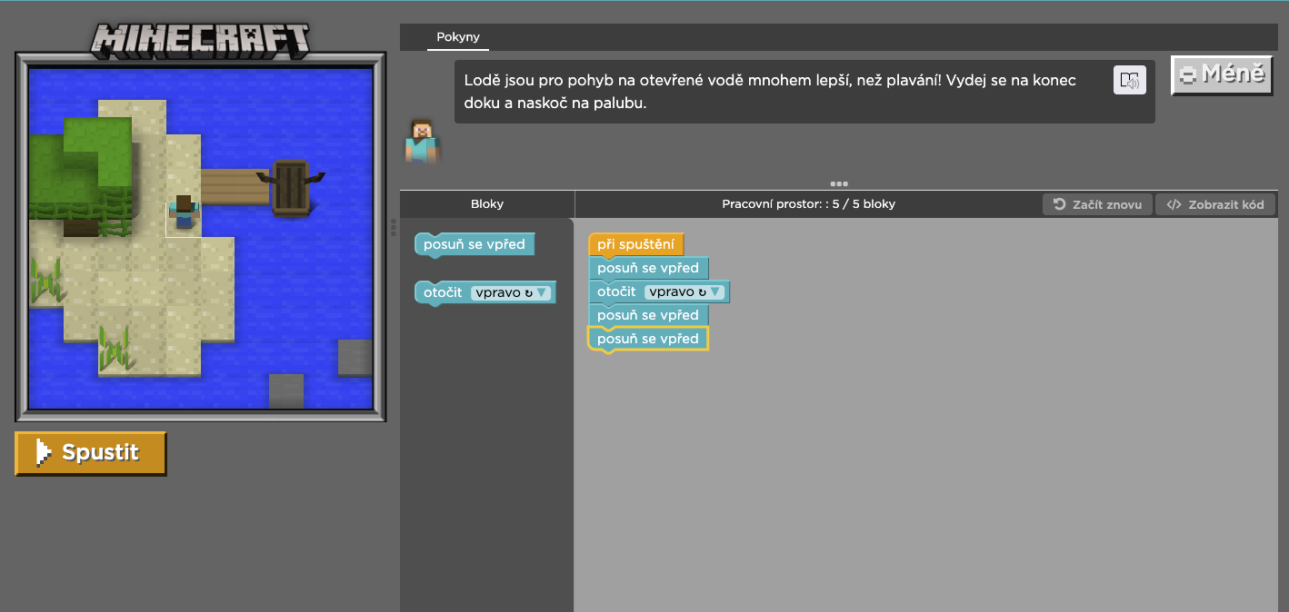
Hour of Code
Obrázek z archivu autora

Slide 18
děkujeme za Vaši pozornost

Slide 19
Podpora budování kapacit pro rozvoj základních pre/gramotností v předškolním a základním vzdělávání - Podpora práce učitelů (PPUČ) je financován Evropskou unií.

